Slide 1
Ošetrovateľstvo založené na dôkazoch
Evidence based nursing (EBN)
Prof. Mgr. Katarína Žiaková, PhD.
Mgr. Dominika Kalánková
Predmet: Ošetrovateľstvo

Slide 2
ČO?
Implementácia najlepších dostupných vedeckých dôkazov do klinickej ošetrovateľskej praxe
Zdôraznenie individualizovanej ošetrovateľskej starostlivosti
Spájanie troch základných aspektov:
  Najlepšia prax
  Odbornosť a klinické skúsenosti sestry
  Preferencie pacienta (jeho hodnoty, záujmy, požiadavky)

Slide 3
PREČO?
Význam:
Klinický (štandardy, klinické odporúčané postupy)
Vzdelávací
Etický (alternatívne intervencie)
Právny (pochybenie, nežiaduce udalosti)
Ekonomický (znižovanie nákladov)

Slide 4
BARIÉRY?
Nedostatočné vedomosti o EBN (znalosti sestry; nevyužiteľnosť dôkazov)
Nevhodné pochopenie EBN a negatívny pohľad na výskum a EBN
Konzervatívny prístup k EBN a vyzdvihovanie výsledkov tradičnej starostlivosti
Nedostupnosť kvalitných časopisov a vedeckých databáz
Vysoký počet pridelených pacientov na jednu sestru
Administratívne a organizačné problémy na konkrétnom pracovisku
Dlho-trvajúca aplikácia výsledkov do klinickej praxe

Slide 5
Fázy procesu EBN
0. Kritický postoj k ošetrovateľskej praxi
1. Formulácia klinickej otázky PICO(T)
2. Systematické hľadanie najlepších dôkazov
3. Kritické posúdenie získaných dôkazov (validita, klinická významnosť, použiteľnosť)
4. Aplikácia výsledkov do klinickej praxe
5. Zhodnotenie výsledkov implementácie dôkazov

Slide 6
0. Kritický postoj ku klinickej praxi
Naučiť sestry (študentov ošetrovateľstva) uvedomovať si neistotu, nejasnosti, nedostatky pri poskytovaní ošetrovateľskej starostlivosti
Každá sestra by mala kriticky zhodnotiť poskytovanú ošetrovateľskú starostlivosť

Slide 7
1. Formulácia klinickej otázky PICO(T)
Zámerom je hľadať existujúce poznatky, nie vytvárať nové
Formulácia prebieha na základe stanoveného klinického problému, napr.:
Prevencia pádov u pacientov s neurologickým ochorením v nemocniciach akútnej starostlivosti
alebo
Informovanosť pacientov s multiformným glioblastómom
alebo
Prideľovaná starostlivosť vo fakultných nemocniciach na Slovensku

Slide 8
PICO (T) – kvantitatívne štúdie
PICo – kvalitatívne štúdie
P (population, problem/populácia, problém)
I (intervention/intervencia)
C (comparison/porovnanie)
O (outcome/výsledok)
T (time/čas)
P (population/populácia)
I (interest/predmet záujmu)
Co (context/kontext)

Slide 9
PICO(T) - príklad
Klinický problém: Využitie medu v ošetrovaní nehojacej sa rany u pacientov s diabetickou nohou
P – pacient s diabetickou ulceráciou
I – aplikácia medového krytia v liečbe diabetickej ulcerácie
C – pacient liečený pomocou medového krytia vs. pacient liečený štandardným postupom
O – zlepšenie stavu pacienta liečeného prostredníctvom medového krytia
T – v priebehu 6 mesiacov
Otázka: Dochádza k zlepšeniu v liečbe diabetickej ulcerácie u pacientov liečených pomocou medového krytia v priebehu 6 mesiacov od začiatku liečby v porovnaní so štandardným postupom liečby?

Slide 10
PICo - príklad
Klinický problém: Uspokojovanie potrieb pacientov s multiformným glioblastómom
P – pacient s diagnostikovaným multiformným glioblastómom (histologicky potvrdená dg.), starší 18 rokov, pri vedomí, orientovaný, bez kognitívneho deficitu, schopný spolupráce, s/bez opatrovateľa
I – vnímanie uspokojovania bio-psycho-sociálnych a spirituálnych potrieb pacientov s multiformným glioblastómom
Co - v kontexte identifikovania a opísania bio-psycho-sociálnych a spirituálnych potrieb pacientov s GBM, subjektívne vnímanie jedinca pri uspokojovaní jeho potrieb z pohľadu holisticky poskytovanej ošetrovateľskej starostlivosti
Otázka: Ako vnímajú pacienti s GBM uspokojovanie ich bio-psycho-sociálnych a spirituálnych potrieb?

Slide 11
2. Systematické hľadanie najlepších dôkazov
Vyhľadávanie vo vedeckých databázach: PubMed (MEDLINE), CINAHL, Scopus, Web of Science, EBSCO host, ProQuest, ERIC, PsycINFO (iné)
Kľúčové slová (AJ) – „patient“, „nurse“, „missed care“, „dignity“
Booleanovské operátory: „AND“, „OR“, „NOT“ – („nurse“ AND („missed care“ OR „rationing care“ NOT „unfinished care“) AND „acute care“), tzv. search query
Vedecké články vo forme abstraktov → čítanie abstraktov → výber plných textov (dostupnosť, knižnica)

Slide 12
3. Kritické posúdenie získaných dôkazov
Týka sa článok problému, ktorý hľadám?
Kto napísal daný článok? (známy autor?)
V akom časopise? (nový časopis?)
Aký typ článku to je? (prehľadový, originálny výskum..)
Kedy bol publikovaný? (aktuálny?)
Primárny zdroj vs. Sekundárny zdroj
Primárny zdroj: originálna práca autorského kolektívu (napr. kazuistika)
Sekundárny zdroj: syntéza už existujúcich poznatkov (napr. prehľadový článok)

Slide 13
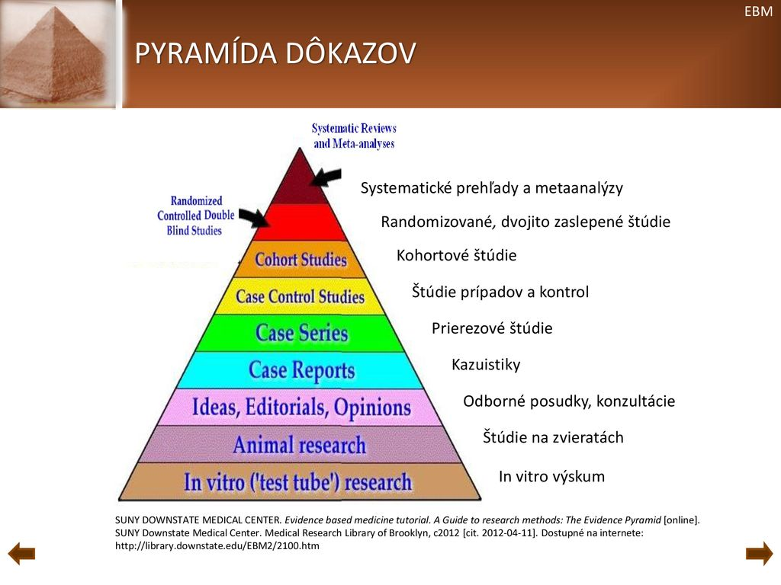
Pyramída dôkazov

Slide 14


4. Aplikácia výsledkov do klinickej praxe
5. Zhodnotenie výsledkov implementácie do klinickej praxe

Slide 15
Súhrn
EBN definujeme ako „implementáciu najlepších dostupných vedeckých dôkazov do klinickej ošetrovateľskej praxe“.
Prostredníctvom EBN zdôrazňujeme potrebu individualizovanej starostlivosti a starostlivosti zameranej na pacienta.
EBN je proces skladajúci sa zo 6 základných krokov – kritický postoj
k ošetrovateľskej praxi, tvorba klinickej otázky, systematické vyhľadávanie dôkazov,
kritické posúdenie získaných dôkazov, aplikácia výsledkov do klinickej praxe a
zhodnotenie výsledkov implementácie do klinickej praxe.

Slide 16
Literatúra
Jarošová, D., Zeleníková, R. Ošetřovatelství založené na důkazech. Vydavateľstvo: Grada, 2014. 136s. ISBN 9788024753454
Gurková, E., Žiaková, K. Ošetrovateľská diagnostika v kontexte praxe založenej na dôkazoch. Kontakt. 2009 (1):32-37.

